Slide 1


人工智能皇冠上的明珠：自然语言处理 简介、最新进展、未来趋势
熊德意
天津大学智能与计算学部
2020年
dyxiong@tju.edu.cn
https://tjunlp-lab.github.io

Slide 2
语言分析
命名实体识别
任务目标：Name Entity Recognition（NER），对文本中具有特定意义或指代性强的实体进行标注，一般为人名、地名、机构名、日期时间、专有名词等。该任务是关系抽取、知识图谱、问答等NLP任务的基础。
Beginning开始
Inside内部
Outside非实体词
End实体词的结尾
Single实体词仅包含当前一个字
实体边界识别
标注方法一般为BIO或BIOSE：
NER任务组成
确定实体类型
包括三大类七小类：
○ 实体类、时间类、数字类
○ 人名、地名、组织机构名、时间、日期、货币、百分数

Slide 3
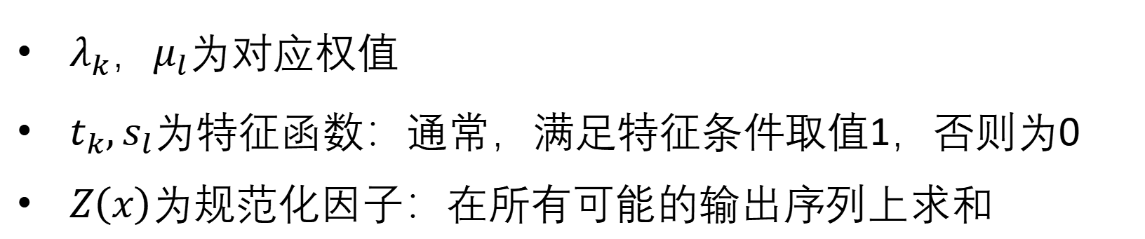
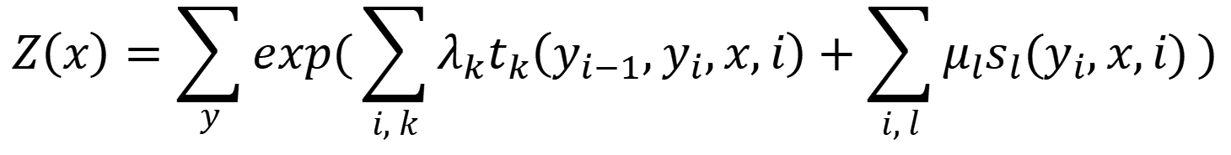
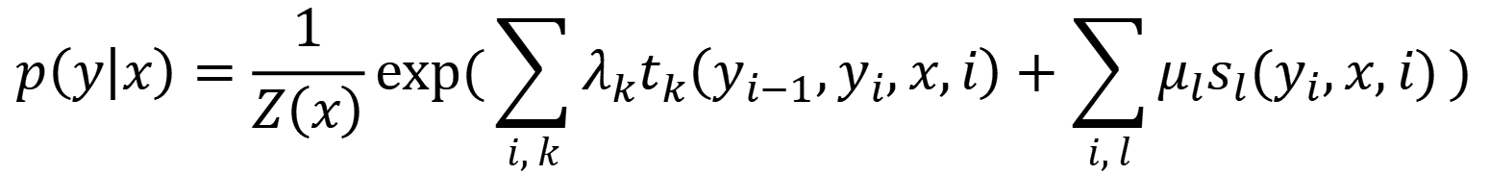
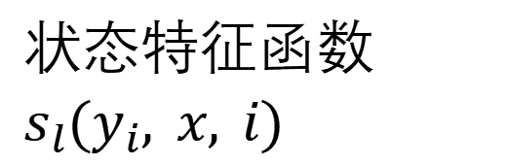
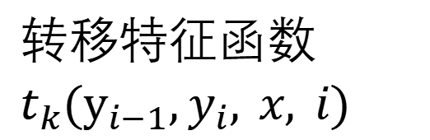
语言分析
任务实现：传统机器学习条件随机场（CRF）方法实现
设$X=(x_{1},x_{2},…,x_{n})$, $Y=\left(y_{1},y_{2},…,y_{n}\right)$为线性链表示的随机变量序列，给定$X$的条件下， $Y$的条件概率分布构成条件随机场（即：满足马尔科夫性），称$P(Y|X)$为线性链条件随机场。
线性链条件随机场的参数化形式
转移$特征函数t_{k}(y_{i−1},y_{i}, x, i)$
$$p\left(y | x\right)=\frac{1}{Z\left(x\right)}exp⁡(\sum_{i, k}{λ_{k}t_{k}\left(y_{i−1},y_{i},x,i\right)+\sum_{i, l}{μ_{l}s_{l}(y_{i},x,i)}})$$
标注序列
y1
y2
y3
y4
其中，
$$Z\left(x\right)=\sum_{y}{exp(\sum_{i, k}{λ_{k}t_{k}\left(y_{i−1},y_{i},x,i\right)+\sum_{i, l}{μ_{l}s_{l}(y_{i},x,i)}})}$$
观测序列
x1
x2
x3
x4
$λ_{k}，μ_{l}$为对应权值
$t_{k},s_{l}为$特征函数：通常，满足特征条件取值1，否则为0
$Z\left(x\right)$为规范化因子：在所有可能的输出序列上求和
状态$特征函数s_{l}(y_{i}, x, i)$

Slide 4
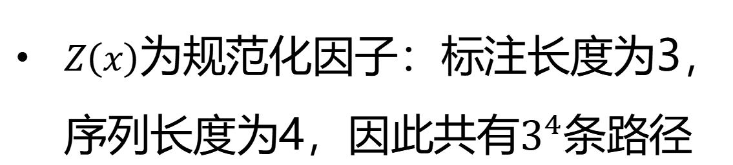
语言分析
任务实现：传统机器学习CRF方法实现
标注序列
y1
y2
y3
y4
$Z\left(x\right)$为规范化因子：标注长度为3，序列长度为4，因此共有$3^{4}$条路径
O
O
O
O
B
思考点
I
I
I
I
I
B
B
B
B
O
列举出所有可能的路径并计算得分，效率问题？有没有更好的方法？
观测序列
x1
x2
x3
x4

Slide 5
语言分析
任务实现：LSTM-CRF
思考点
B
I
O
B
为什么结合LSTM和CRF？
CRF
使用LSTM做特征提取，虽然LSTM可以直接预测每个token的标注标签概率，但因每个token标签的预测是相互独立的，无法学习到标注标签间的转移依赖，因此结合CRF使用。
LSTM
LSTM
LSTM
LSTM
embedding layer
x1
x2
x3
x4

Slide 6
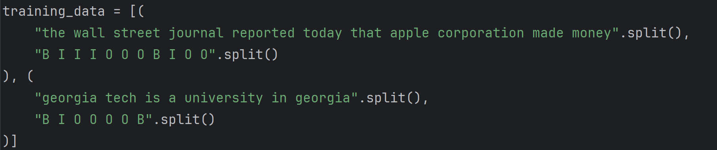
实验：基于神经网络的命名实体识别
基于pytorch的LSTM+CRF
代码
包含train.py，model.py，helper.py三个部分。
训练数据
便于理解，这里只使用两条数据及其标签作为训练数据。
评测

Slide 7
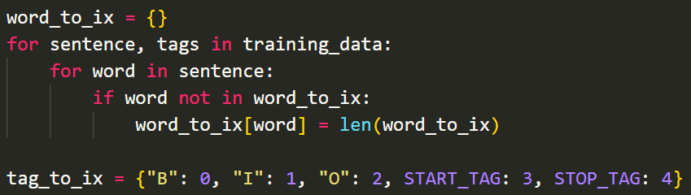
实验：基于LSTM+CRF的命名实体识别
train.py
主要功能包括准备数据、训练、验证结果。
准备数据：
制作词典；数据数字化；
实例化：
模型和优化器；

Slide 8

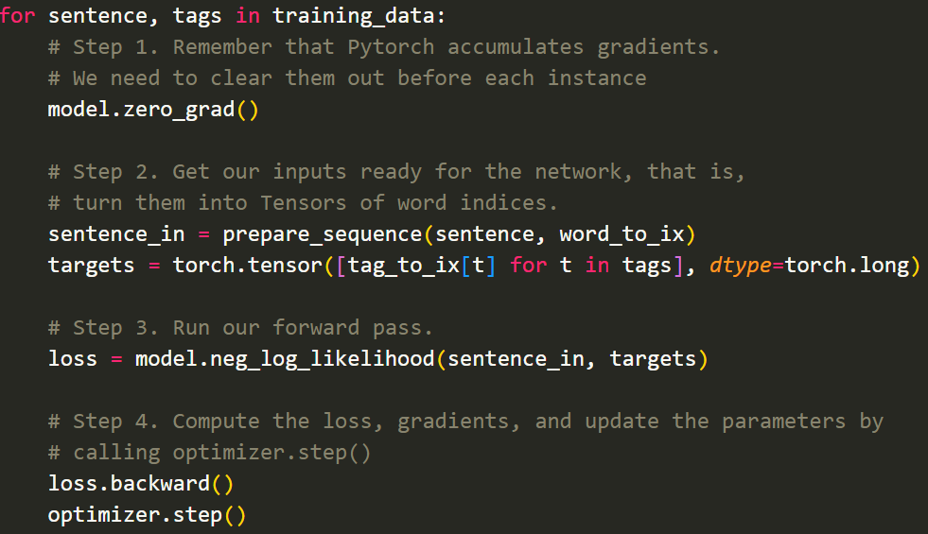
实验：基于LSTM+CRF的命名实体识别
train.py
开始训练：
对每个batch，首先将参数梯度置零
数据tensor化
前向传播计算预测值并计算loss
反向传播计算梯度
更新参数

Slide 9
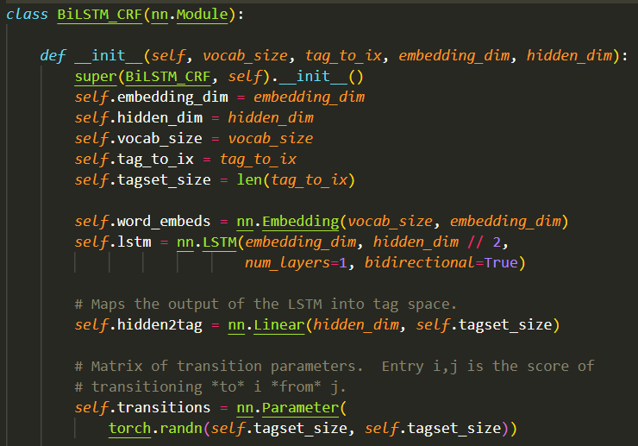
实验：基于LSTM+CRF的命名实体识别
model.py
主要功能为搭建神经网络主体。
实例化一个LSTM网络
CRF转移矩阵

Slide 10
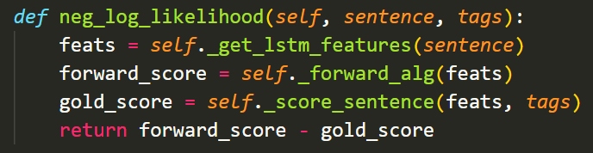
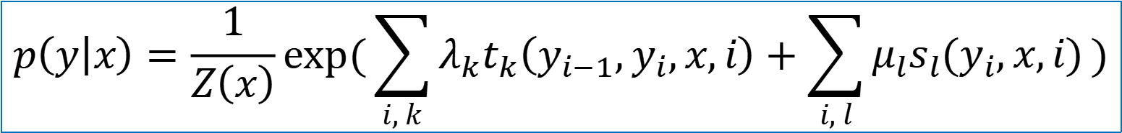
实验：基于LSTM+CRF的命名实体识别
model.py
主要功能为搭建神经网络主体。
得到LSTM的输出作为CRF的输入
$$p\left(y | x\right)=\frac{1}{Z\left(x\right)}exp⁡(\sum_{i, k}{λ_{k}t_{k}\left(y_{i−1},y_{i},x,i\right)+\sum_{i, l}{μ_{l}s_{l}(y_{i},x,i)}})$$

Slide 11
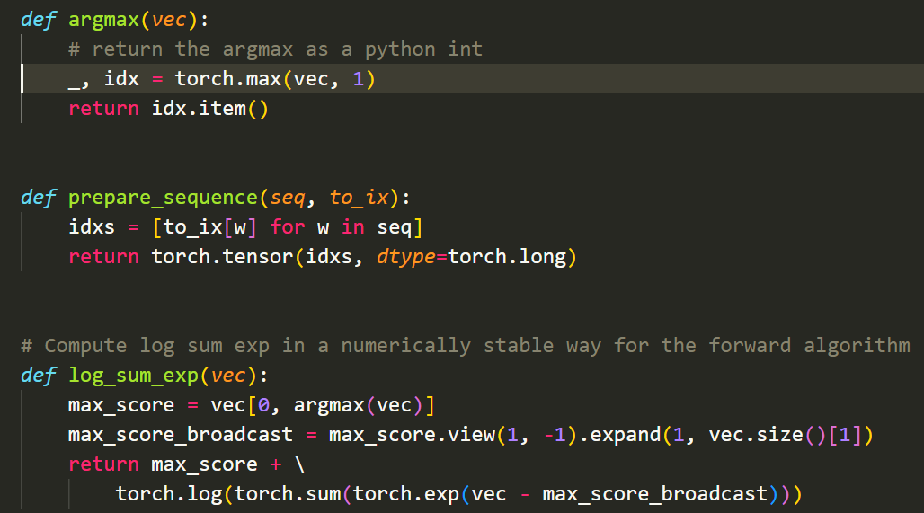
实验：基于LSTM+CRF的命名实体识别
helper.py
主要功能为集成使用到的一些function code，如：

Slide 12
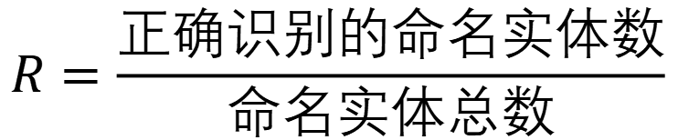
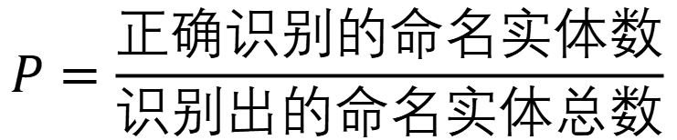

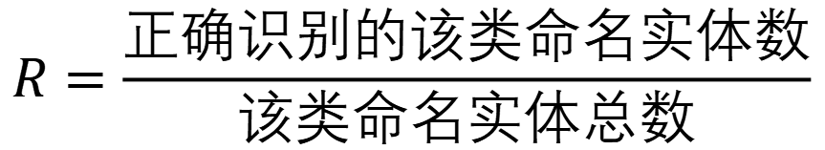
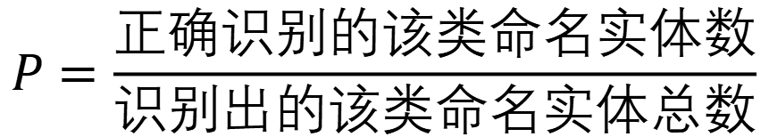
实验：基于LSTM+CRF的命名实体识别
标准化评测方法
$$P=\frac{正确识别的该类命名实体数}{识别出的该类命名实体总数}$$
对于每一类命名实体，定义三个指标：
$$R=\frac{正确识别的该类命名实体数}{该类命名实体总数}$$
$$F_{1}=\frac{2×P×R}{P+R}$$
$$P=\frac{正确识别的命名实体数}{识别出的命名实体总数}$$
对所有命名实体综合起来定义三个平均化指标：
$$R=\frac{正确识别的命名实体数}{命名实体总数}$$
$$F_{1}=\frac{2×P×R}{P+R}$$

Slide 13
